Slide 1

築夢悠遊
開發者：曾建豪

Slide 2
動機與目的
近年來由於社群媒體的發達，許多人尤其是年輕一輩，似乎對於到各個景點或是秘境拍照打卡蔚為瘋狂，促使著整個旅遊休閒的需求與日俱增，因此想設計一個可以幫助大家對旅遊規劃記事功能的app。
活用課程所教授之工具，創建一個實用化的iOS App，加深內化所學

Slide 3
策略與實作
設計一套App，可以逐步紀錄對未來旅途計畫的想法，應辦事項，目標等。
此App可記錄各項食衣住行等資訊，並即時同步儲存在資料庫。

Slide 4

開發工具
Xcode
VSCode
Photoshop
PHP
MySQL
SQLite
Firebase(Storage)

Slide 5
流程圖
探索
景點詳細資訊
登入畫面
縣市鄉鎮景點及圖片預覽
導航
撥打
尋找景點
語音導覽
地圖介面MapKit
定位所在位置
輸入景點地址進入導航功能
拍照
相簿
儲存
重置
添加心得
新增介面
增加每一筆心得與照片
我的旅程
刪除心得
旅程心得照片預覽
心得總覽
更多
規劃出額外功能
給讚 / 分享 / 設定 / 關於 / 與我們聯絡 / 連結官網 / 登出

Slide 6
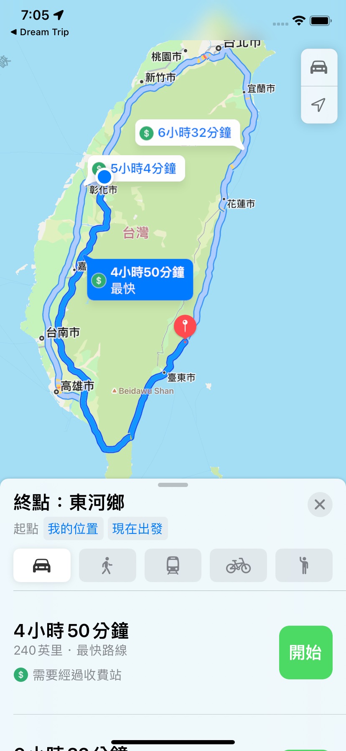


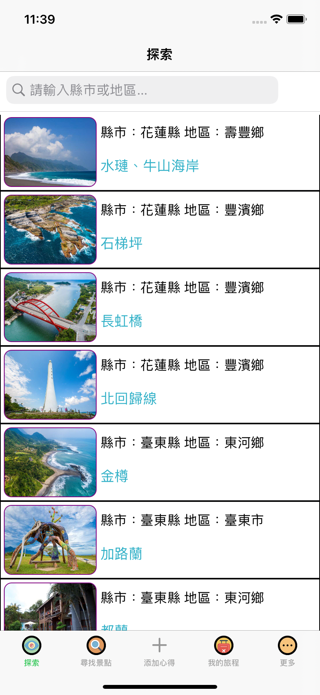
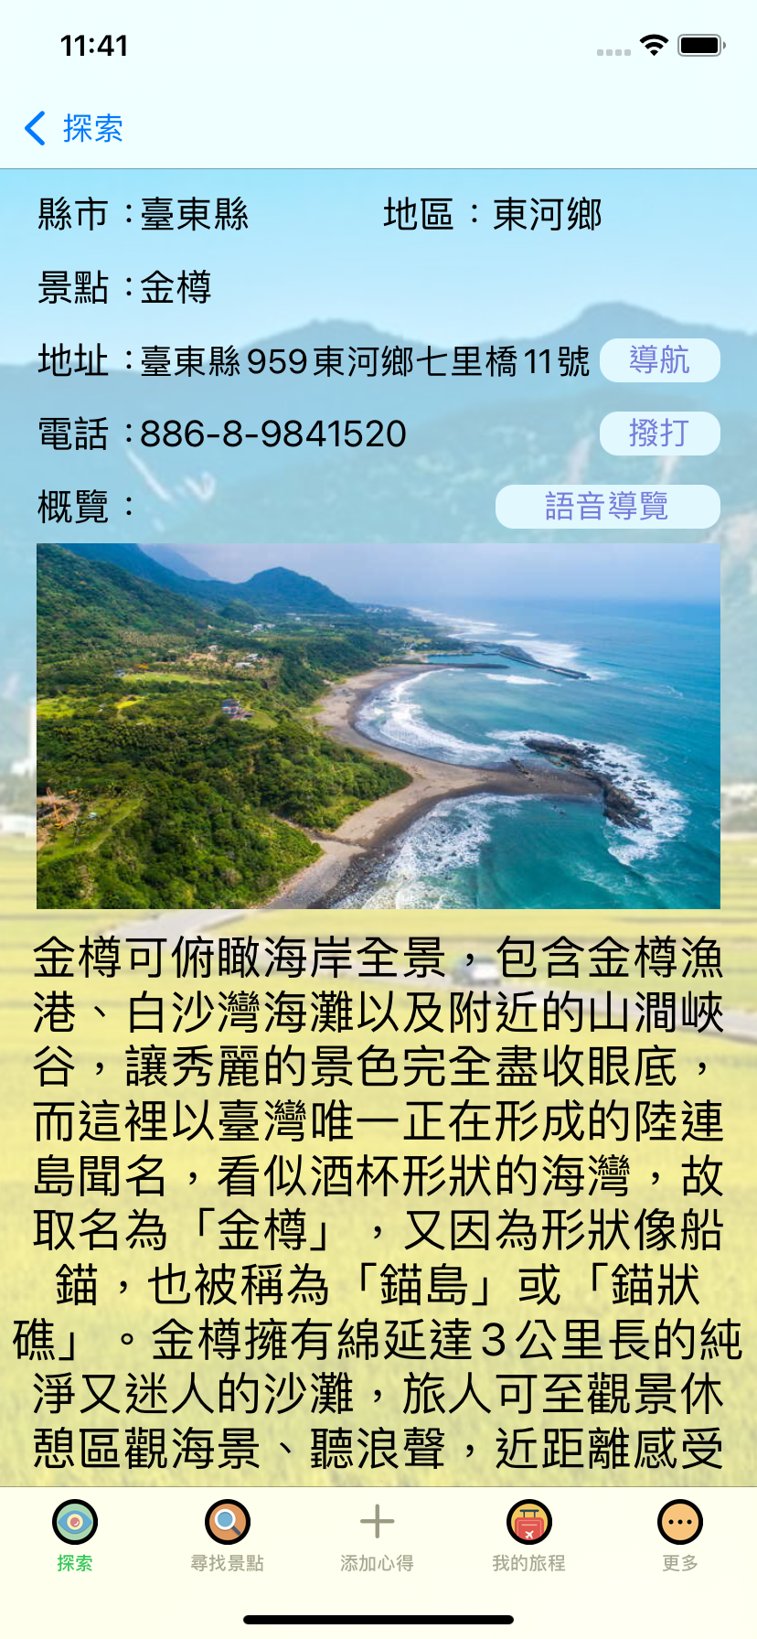
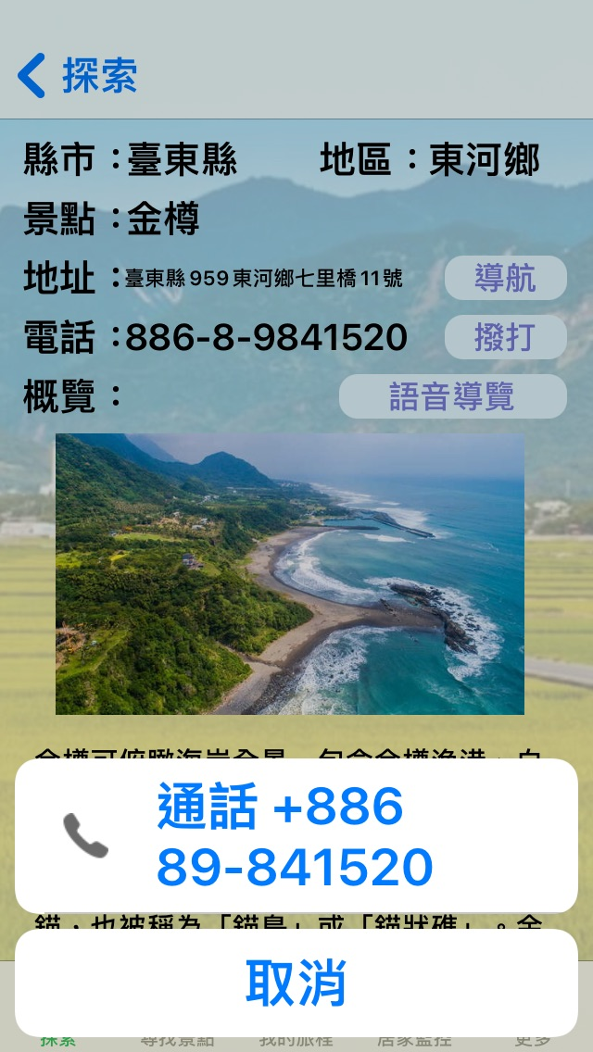
探索
景點詳細資訊
登入畫面
縣市鄉鎮景點及圖片預覽
導航
撥打
語音導覽

Slide 7
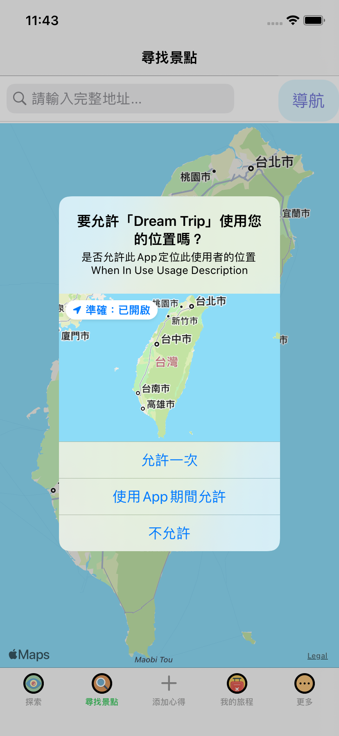
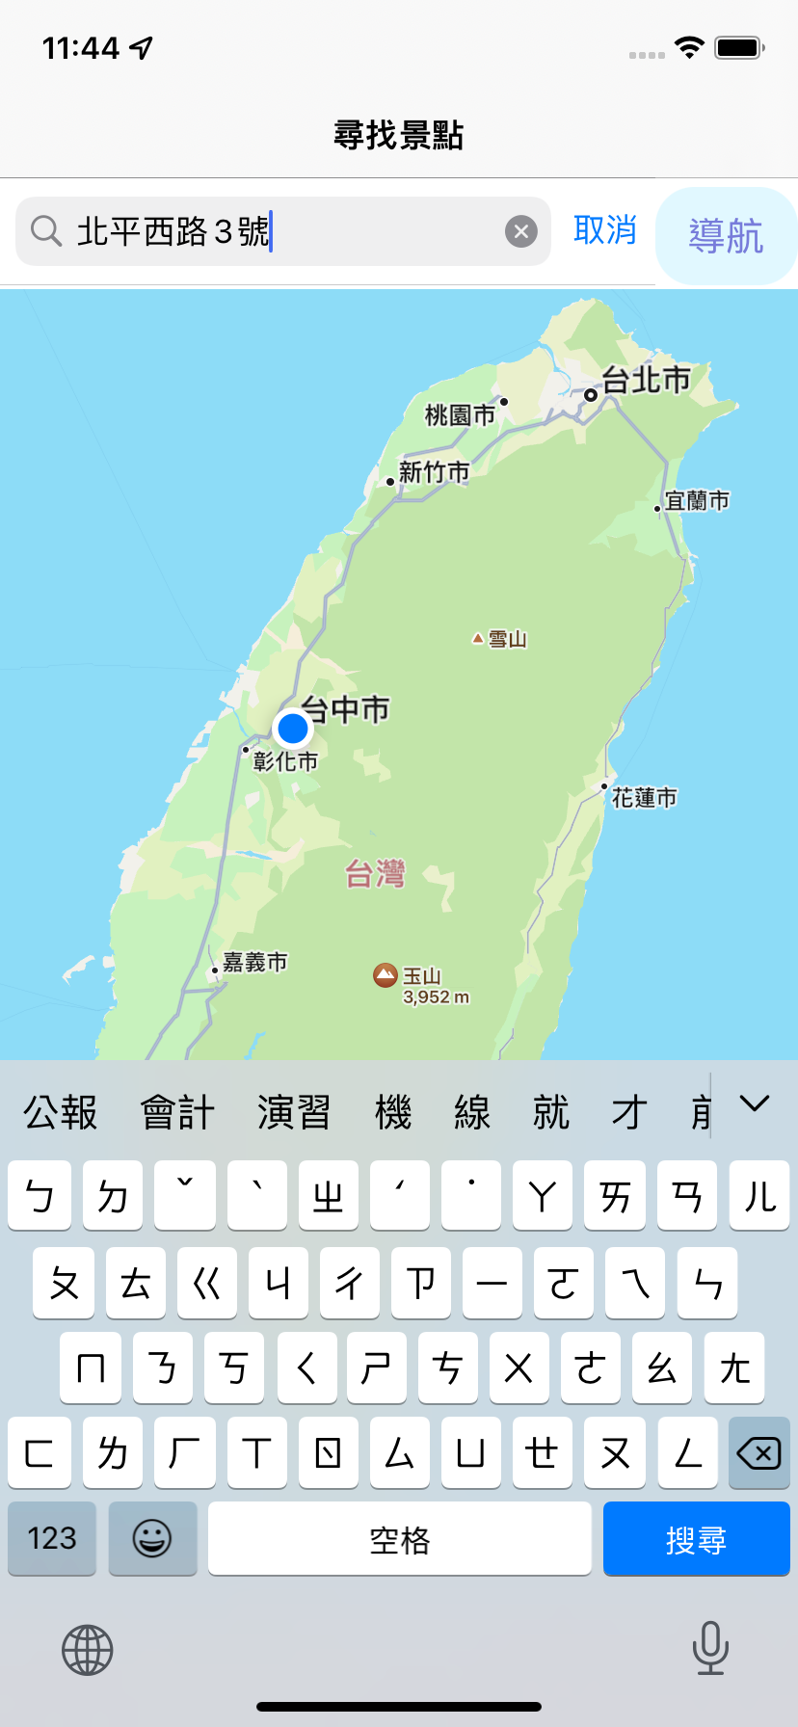
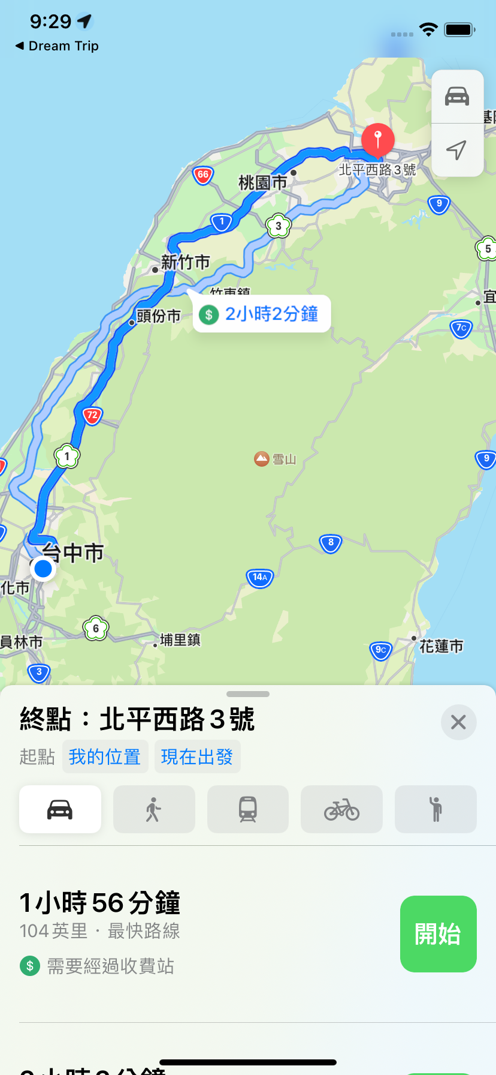
尋找景點
定位所在位置
輸入景點地址進入導航功能

Slide 8
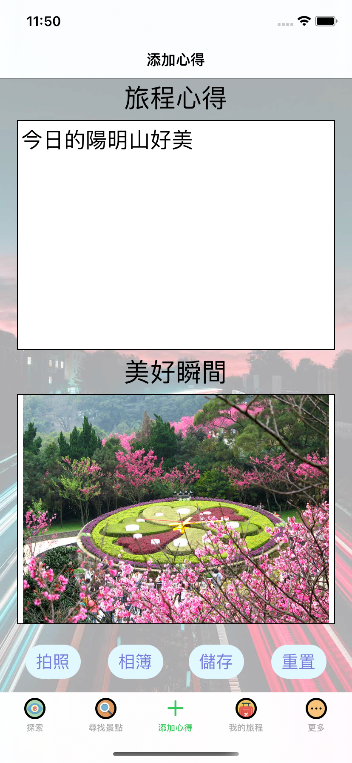
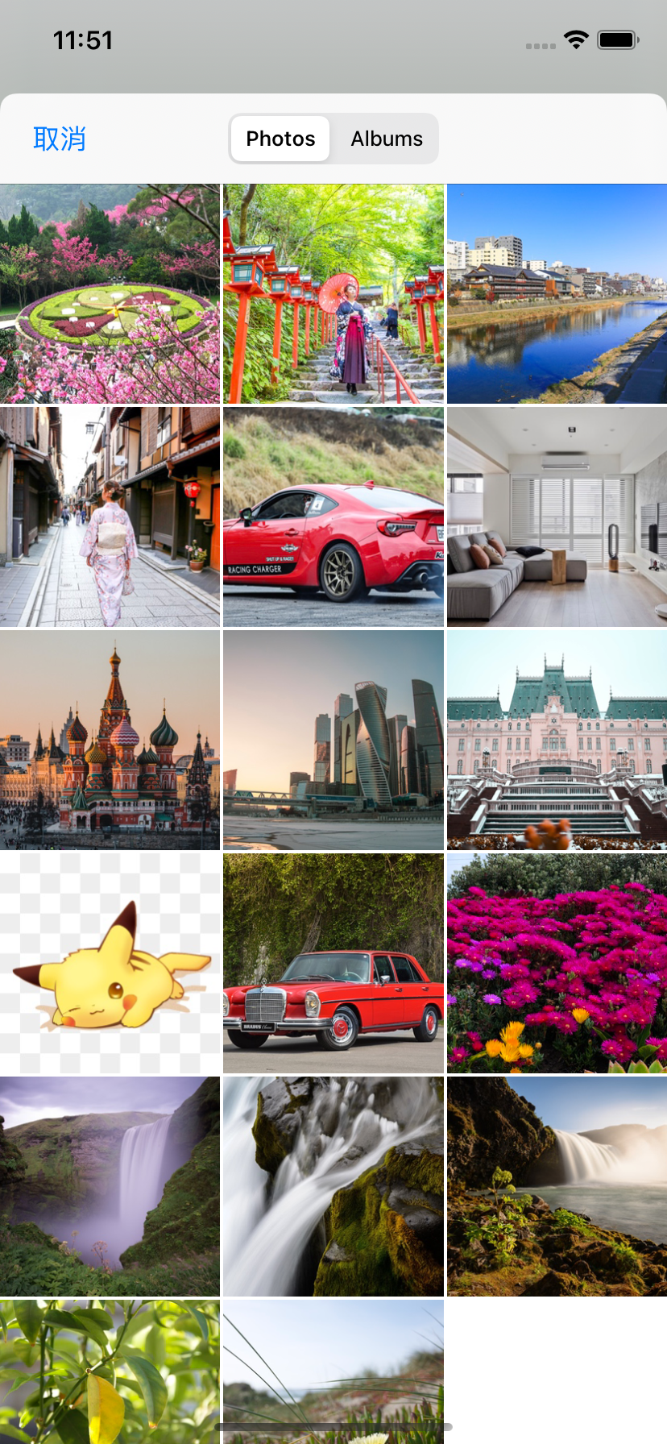
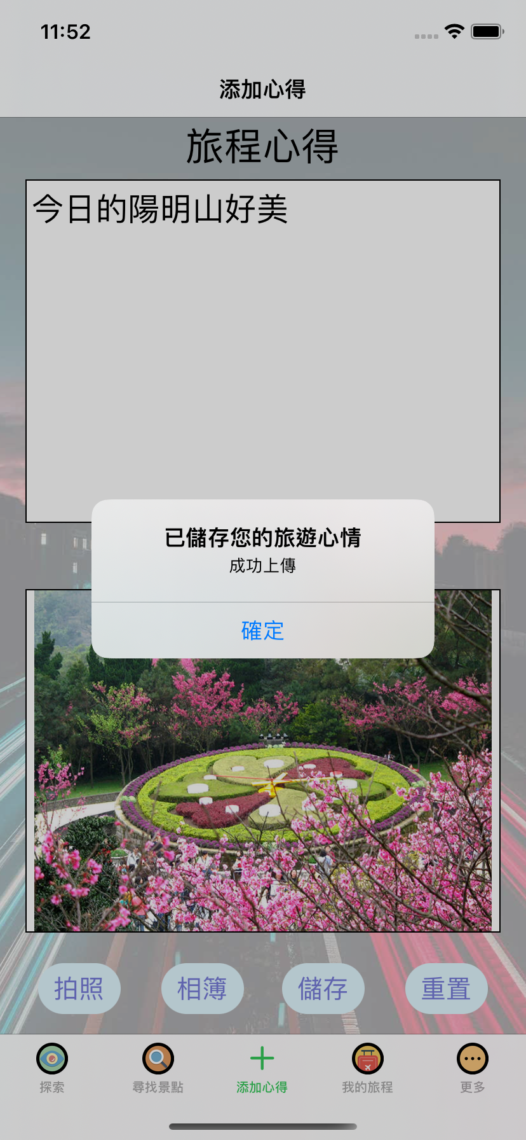
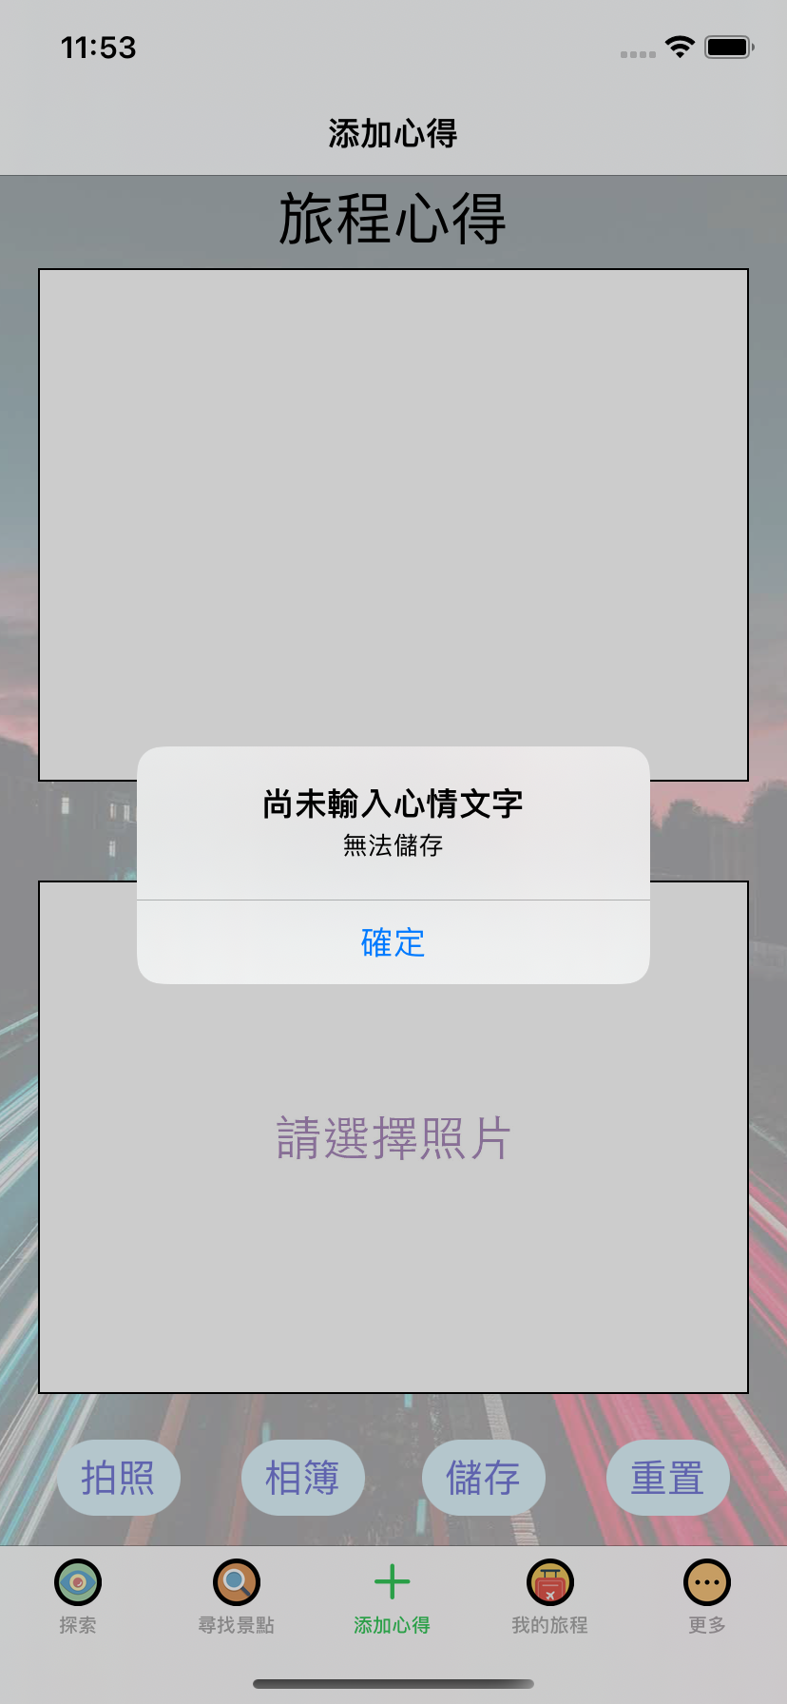

添加心得
新增介面 增加每一筆心得與照片
拍照 相簿 儲存 重置

Slide 9
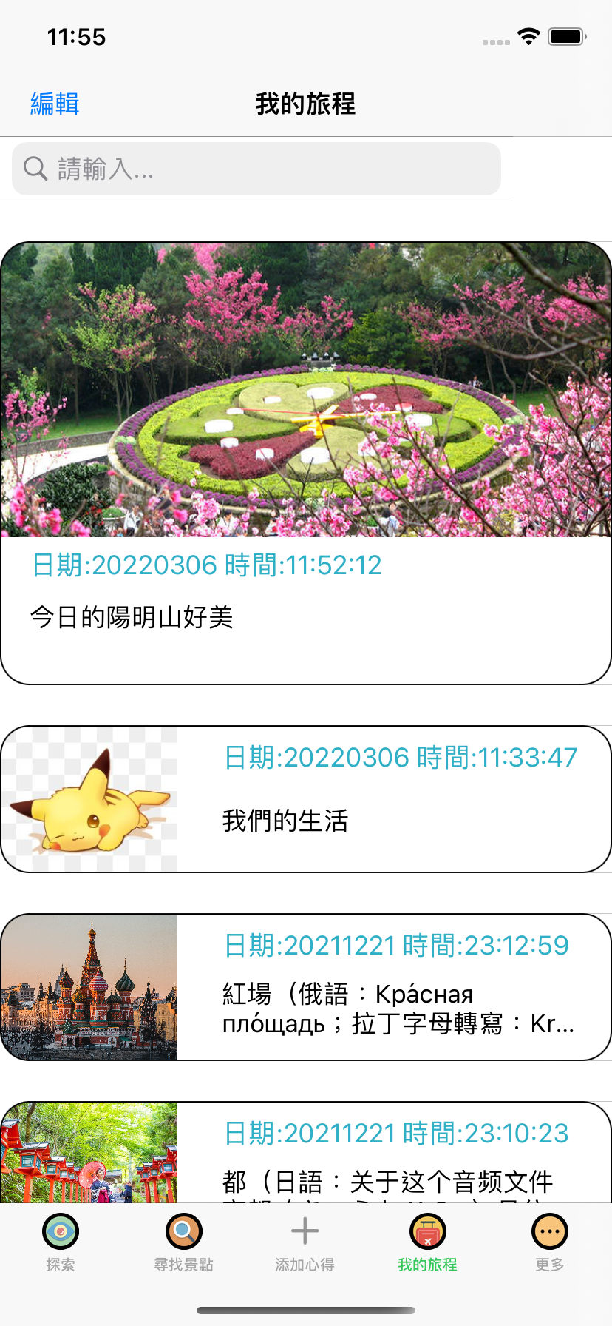
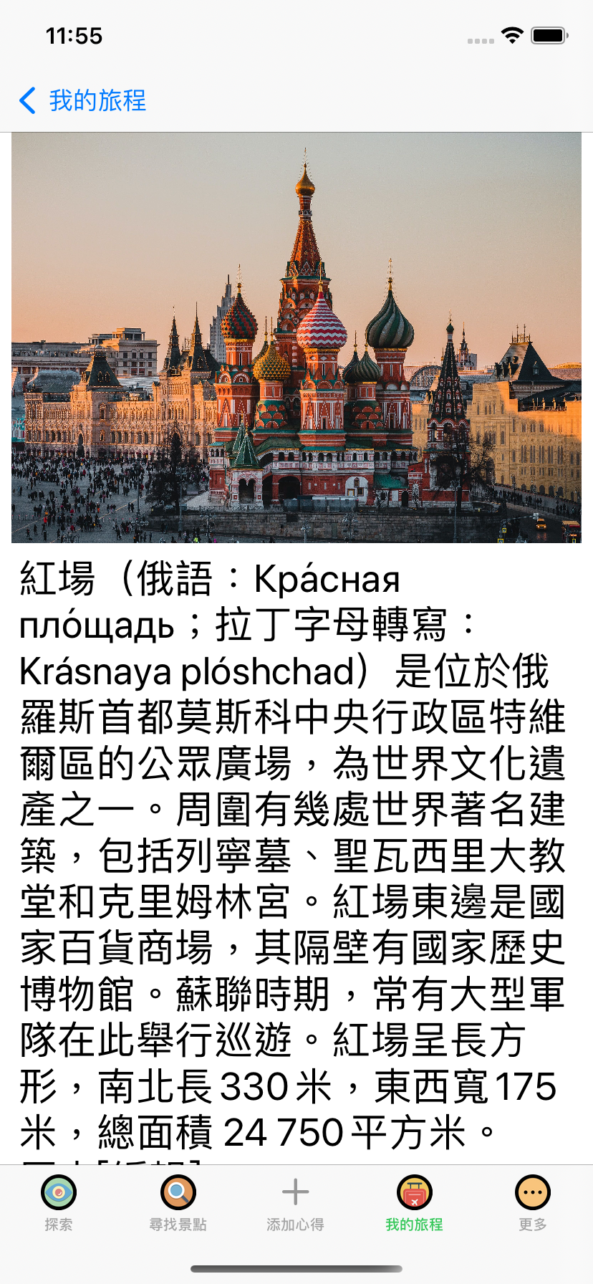
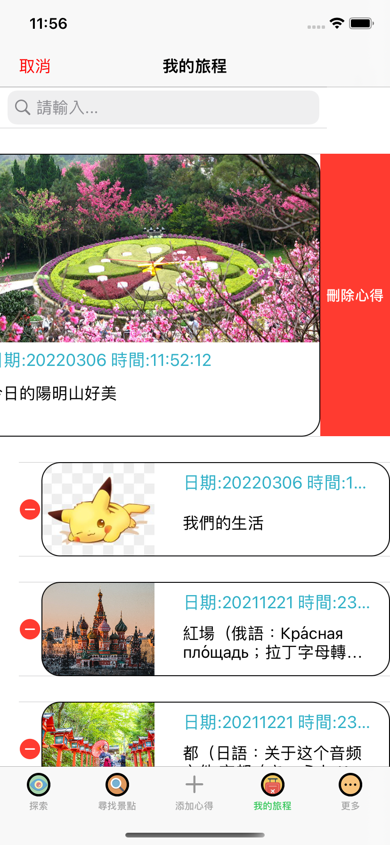
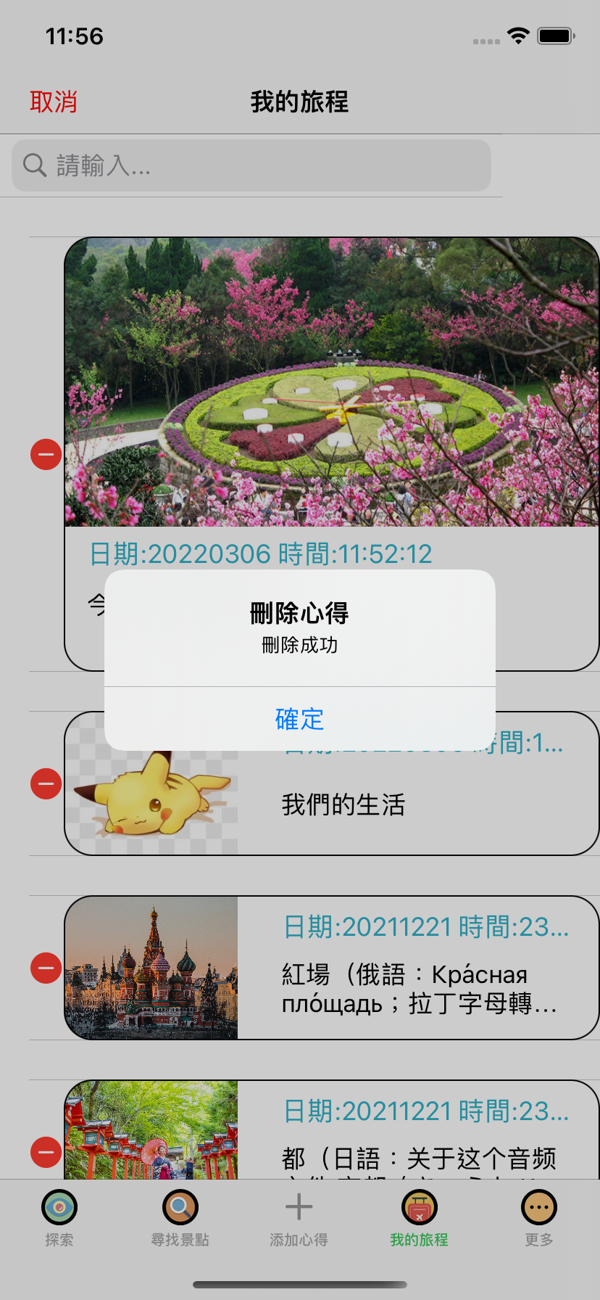
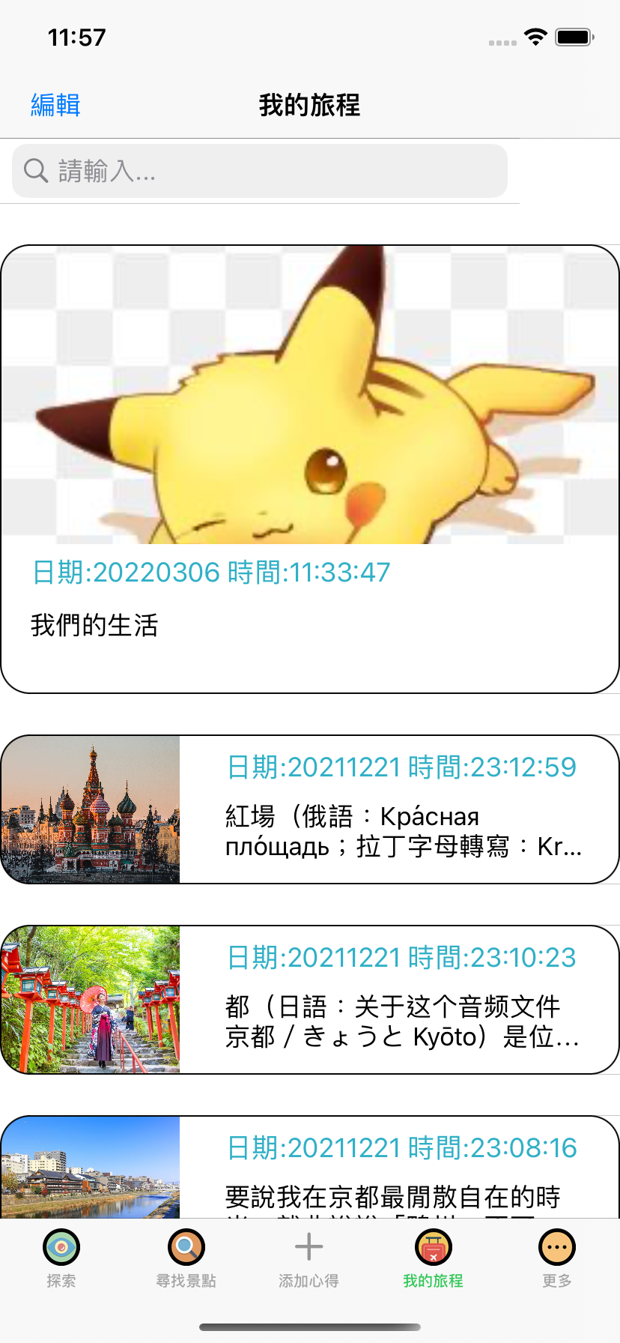
我的旅程
旅程心得預覽
心得總覽
刪除心得

Slide 10
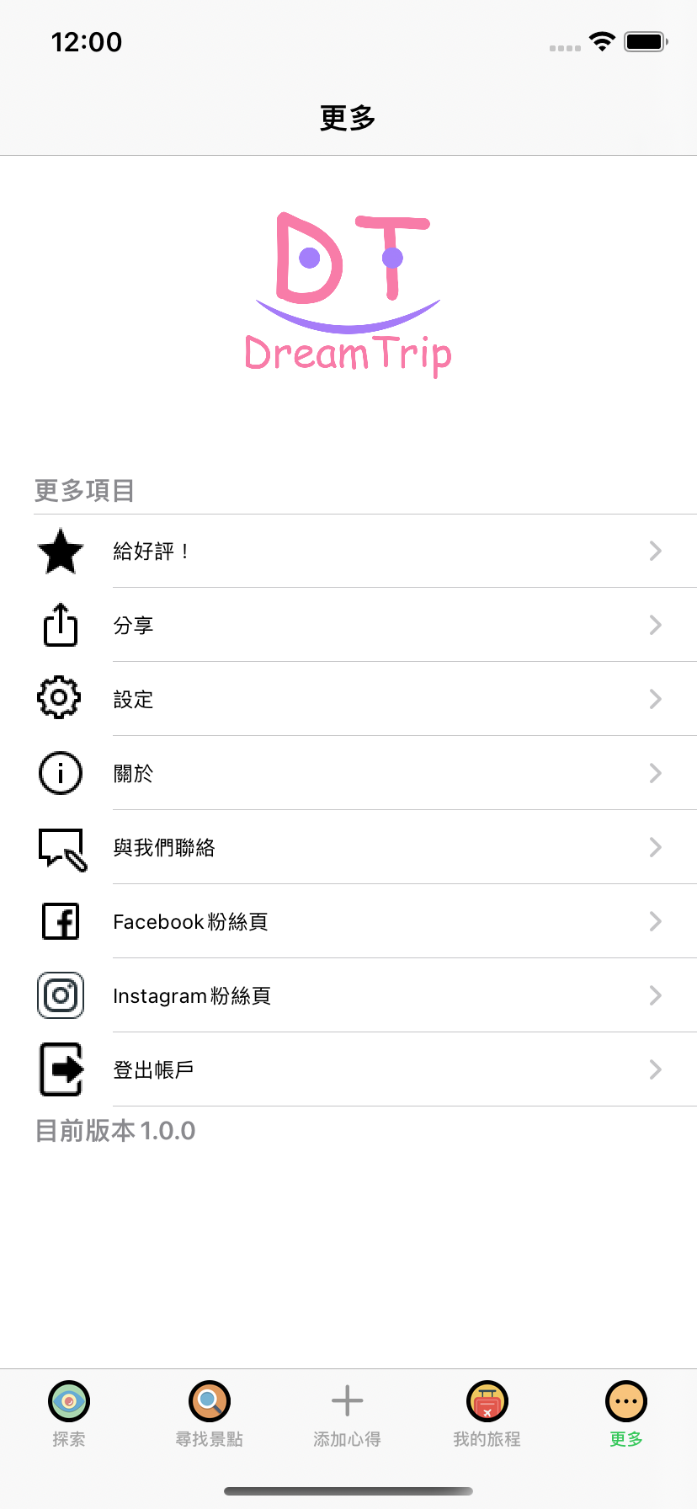

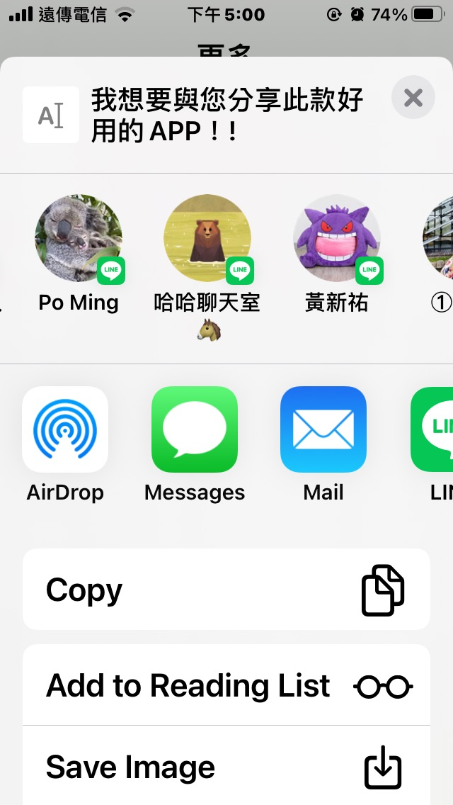
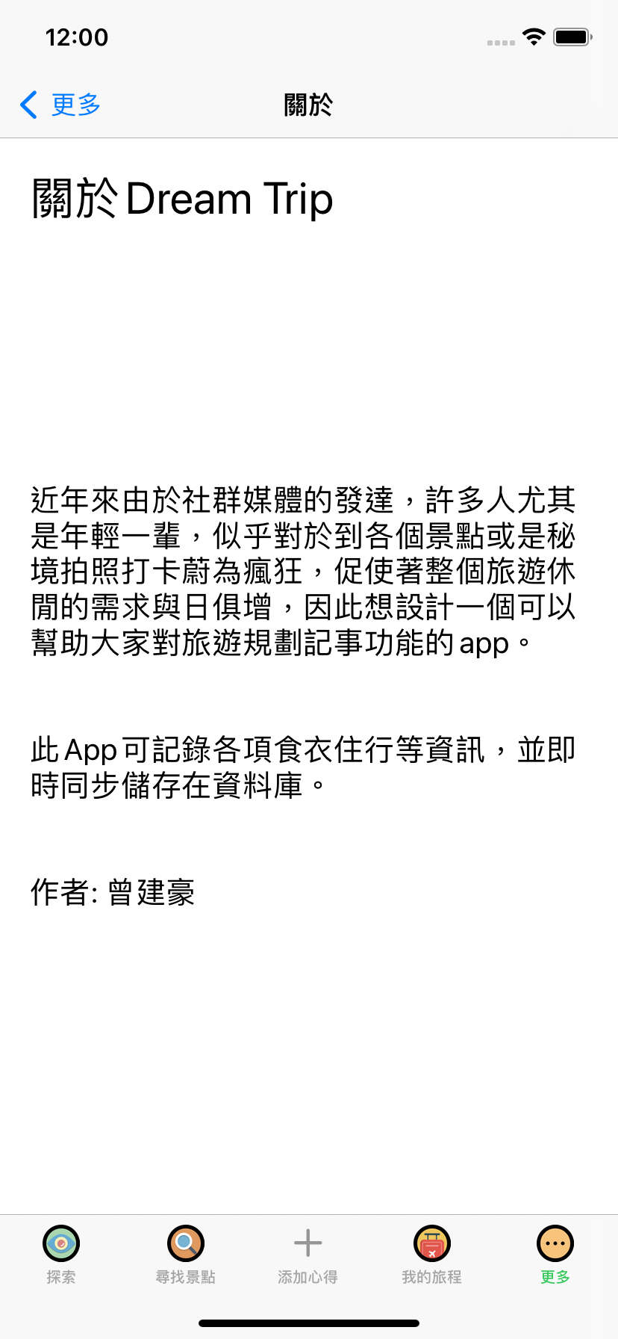
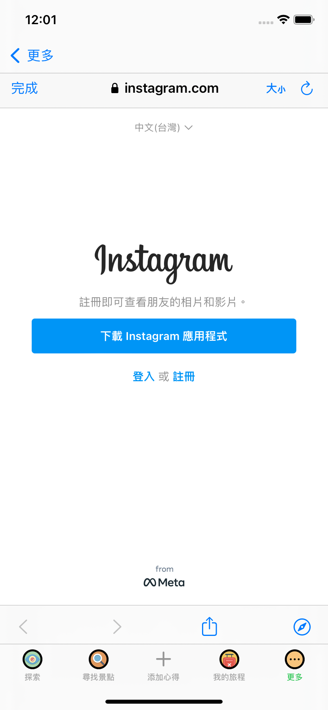
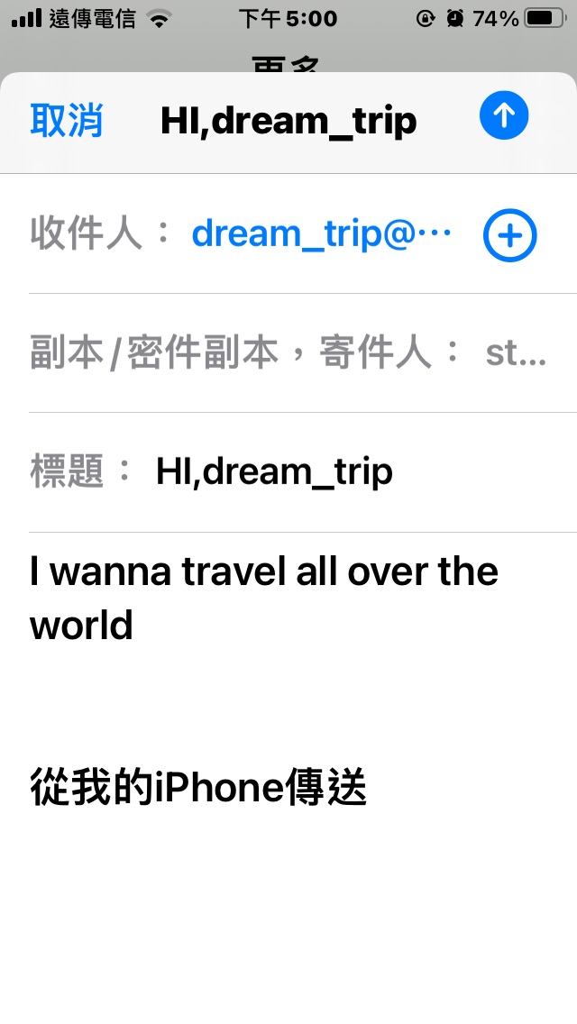
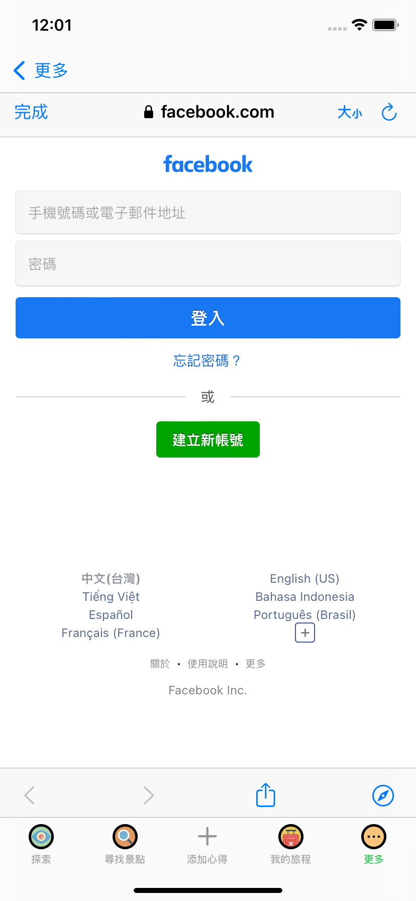

更多
額外功能
給讚 / 分享 / 設定 / 關於 / 與我們聯絡 / 連結官網 / 登出

Slide 11
未來方向
加入會員登入
( google, facebook, apple…)

